Slide 3
Prioridades Institucionales 2019

Slide 4
Notes:
Ayuda memoria

Slide 5
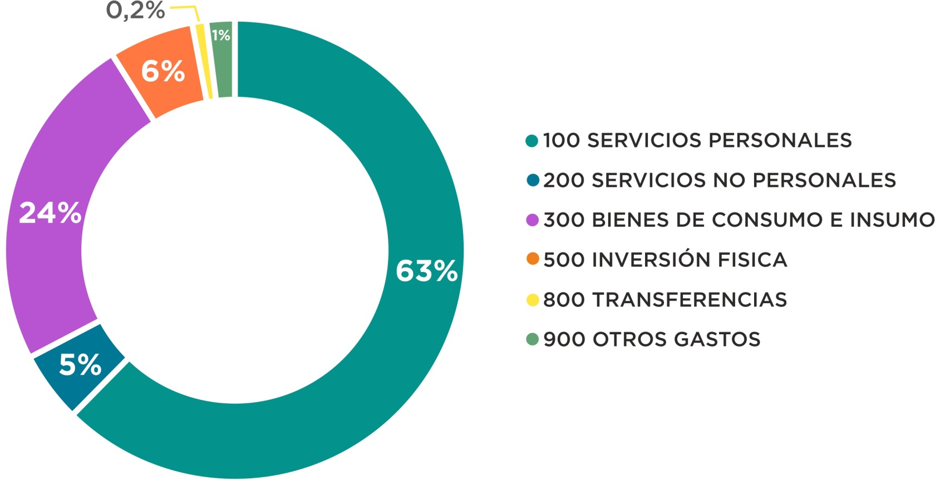
Composición PGN 2018 Composición por Grupos de Gastos
Notes:
Desglose de grupos de gastos, que se compra con el 100 200 300……..

Slide 6
Ejecución MSPyBS – Ejercicio fiscal 2018
CÓDIGO | DESCRIPCIÓN | PRESUP. VIGENTE AÑO 2018 | PRESUP. VIGENTE AÑO 2018 - EN DÓLARES | PLAN FINANCIERO VIGENTE AÑO 2018 | COMPROMISO | EJECUCIÓN AÑO 2018 | EJECUCIÓN AÑO 2018 - EN DÓLARES | % EJEC (M.H.) | EJECUCION AÑO 2018 (COMPROMISO + OBLIGADO) | % EJEC / PF | % EJEC / PF (Comprom)
Total 100 | SERVICIOS PERSONALES | 3.061.463 | 546.689.908 | 3.060.936 | 0 | 1.654.198 | 295.392.483 | 54% | 1.654.198 | 54% | 54%
Total 200 | SERVICIOS NO PERSONALES | 265.089 | 47.337.393 | 251.746 | 35.703 | 142.156 | 25.384.965 | 54% | 177.859 | 56% | 71%
Total 300 | BIENES DE CONSUMO E INSUMOS | 1.147.779 | 204.960.591 | 1.147.629 | 332.998 | 656.398 | 117.213.981 | 57% | 989.396 | 57% | 86%
Total 500 | INVERSION FISICA | 298.305 | 53.268.774 | 240.812 | 31.220 | 64.070 | 11.441.089 | 21% | 95.290 | 27% | 40%
Total 800 | TRANSFERENCIAS | 71.006 | 12.679.667 | 70.998 | 0 | 45.192 | 8.069.973 | 64% | 45.192 | 64% | 64%
Total 900 | OTROS GASTOS | 11.052 | 1.973.588 | 11.052 | 0 | 10.042 | 1.793.234 | 91% | 10.042 | 91% | 91%
TOTALES GENERALES |  | 4.854.696 | 866.909.921 | 4.783.174 | 399.921 | 2.572.056 | 459.295.724 | 53% | 2.971.977 | 54% | 62%

Slide 7
Composición PGN
Ejercicio Fiscal 2019

Slide 8
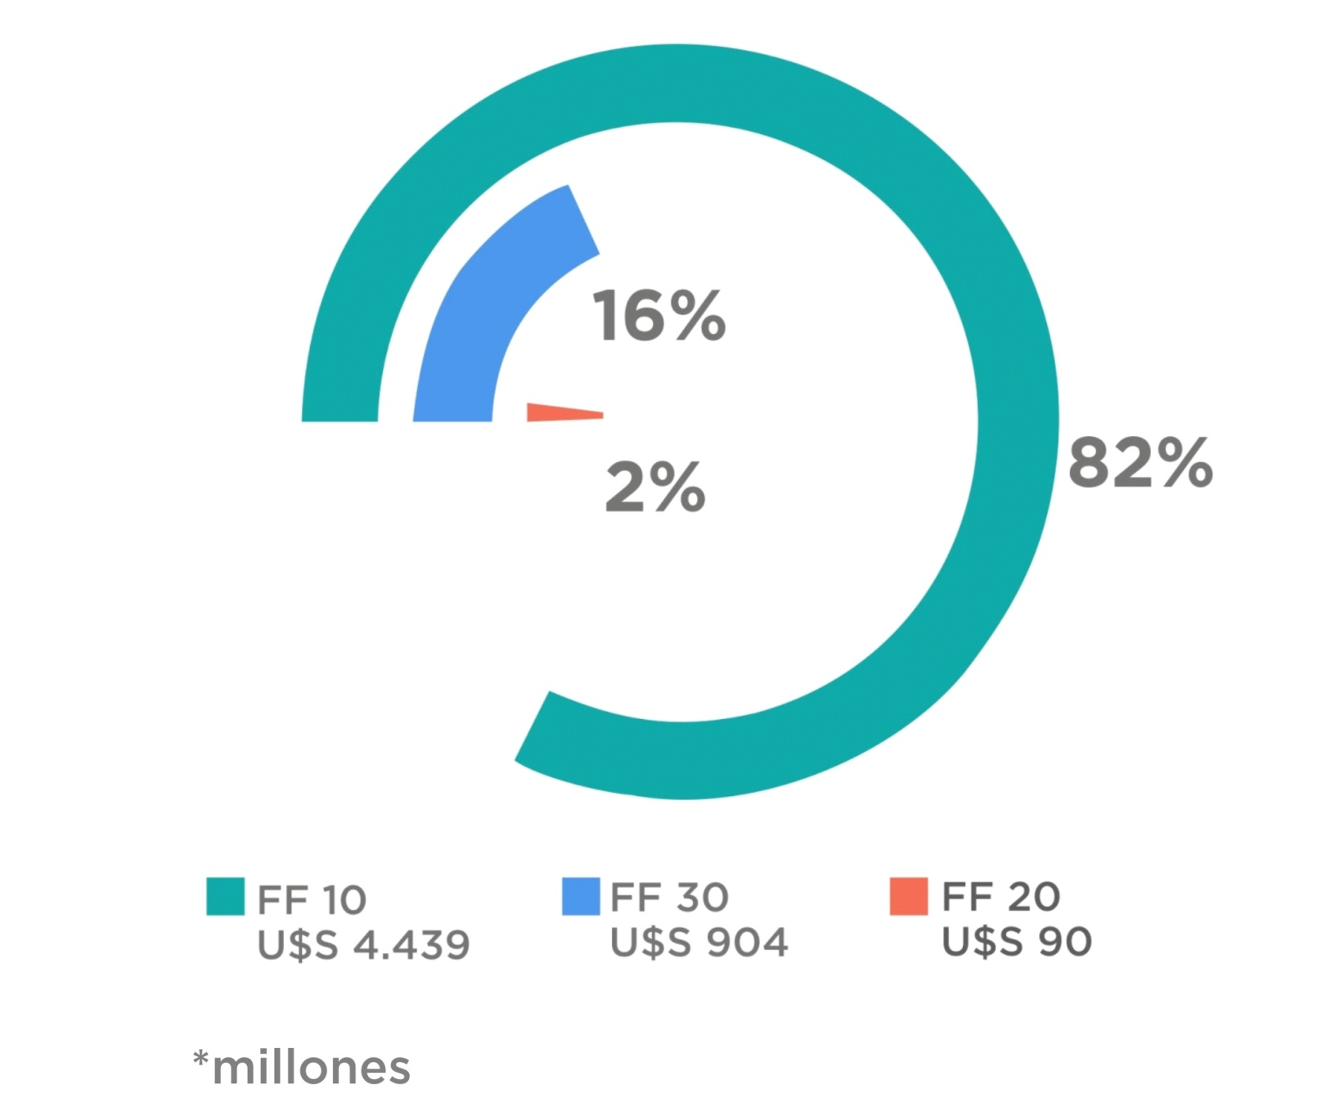
PROYECTO PGN 2019 Composición por Fuente de Financiamiento

Slide 9
PROYECTO PGN 2019 Composición por Grupos de Gastos

Slide 10
Proyecto de PGN 2019
Notes:
Ayuda memoria para explicar de que se compone otras inversiones en salud

Slide 11
Comparativo de PGN 2017 - 2018 - 2019

Slide 12
Proyecto de Presupuesto 2019 (en miles de millones de guaraníes)
10%
10%
El aumento del 10% corresponde al efecto año completo del aumento del 8% otorgado por el Congreso Nacional al MSPBS desde el segundo semestre del ejercicio 2018, más lo previsto para la incorporación de recursos humanos a las USFs.
También se observa el efecto año completo de las creaciones realizadas (2600 cargos).

Slide 13
Proyecto de Presupuesto 2019 (en miles de millones de guaraníes)
AUMENTO DE LA COBERTURA DE LA APS
OBJETO DEL GASTO | CANTIDAD | COSTO TOTAL
TOTAL 142 – Contratación Personal de Salud | 440 | 27.035.314.583
TOTAL 144- Jornales | 2.227 | 65.663.216.667
TOTAL GENERAL | 2.667 | 92.698.531.250
El total presupuestado en los objetos del gasto de Contratación de Personal de Salud y Jornales permitirá completar la dotación de recursos humanos para el 50% de las USF e instalar 40 nuevas a nivel nacional.
El aumento que se visualiza se realizará en dos escalas, la primera en el mes de abril de 2019 y la segunda en el mes de setiembre de 2019. En el mes de julio de 2019 se pondrán en funcionamiento las 40 nuevas USFs.

Slide 14
Proyecto de Presupuesto 2019 (en miles de millones de guaraníes)
COBERTURA APS – 50% DOTACION COMPLETA DE USF E INSTALACION DE 40 UNIDADES NUEVAS - NIVEL NACIONAL
DETALLE | MÉDICOS/AS | LICENCIADOS/AS | TÉCNICOS/AS O AUXILIARES | ODONTÓLOGO/A | AGENTES COMUNITARIOS / PROMOTORES DE SALUD / ADMINISTRATIVOS | TOTAL
CANTIDAD DE FUNCIONARIOS REQUERIDOS SEGÚN MANUAL DE FUNCIONES | 791 | 803 | 803 | 396 | 4.746 | 7.539
CANTIDAD DE FUNCIONARIOS A LA FECHA | 708 | 733 | 716 | 51 | 835 | 3.043
NECESIDAD (PARA COMPLETAR LOS EQUIPOS) | 83 | 70 | 87 | 345 | 3.911 | 4.496
NUEVAS VINCULACIONES | 45 | 28 | 41 | 186 | 2.027 | 2.327
Con la incorporación de las 2.327 personas se estaría completando la conformación de los equipos médicos de 400 USFs a nivel nacional de las 803 habilitadas a la fecha.

Slide 15
Proyecto de Presupuesto 2019 (en miles de millones de guaraníes)
18%
-20%

Slide 16
Proyecto de Presupuesto 2019 (en miles de millones de guaraníes)
19%
2%

Slide 17
Proyecto de Presupuesto 2019 (en miles de millones de guaraníes)
3%
-3%

Slide 18
Proyecto de Presupuesto 2019 (en miles de millones de guaraníes)
1%
-1%

Slide 19
Proyecto de Presupuesto 2019 (en miles de millones de guaraníes)
9%
-15%

Slide 20
Muchas Gracias.

